Slide 1

[ 병원 안 갈 때는 ? ]

Slide 2
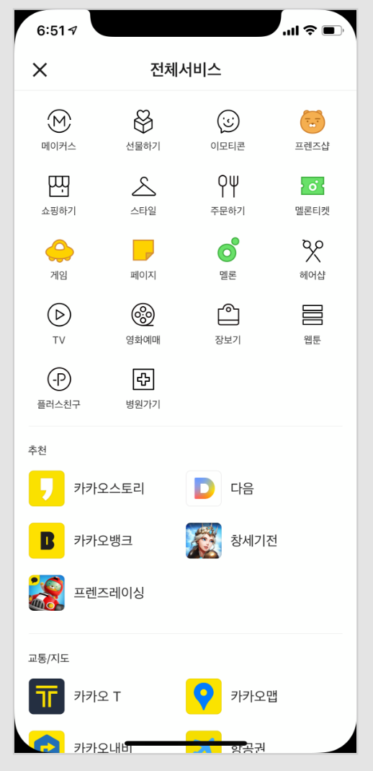
01. 기획 의도
굿닥ID를 가지고 있는 앱 사용자에게 개인 맞춤 콘텐츠를 제공합니다.
채팅이 외에도 여러 부가서비스를 제공함
카카오톡 이용자의 93%가 부가서비스를 이용
출처 : 나스미디어 - 카카오톡 부가서비스 10명 중 9명 이용
일반회원 또는 인증회원에게
부가서비스를 제공함으로써, 굿닥ID 사용율과 앱 재사용율을 높히자 !!!

Slide 3
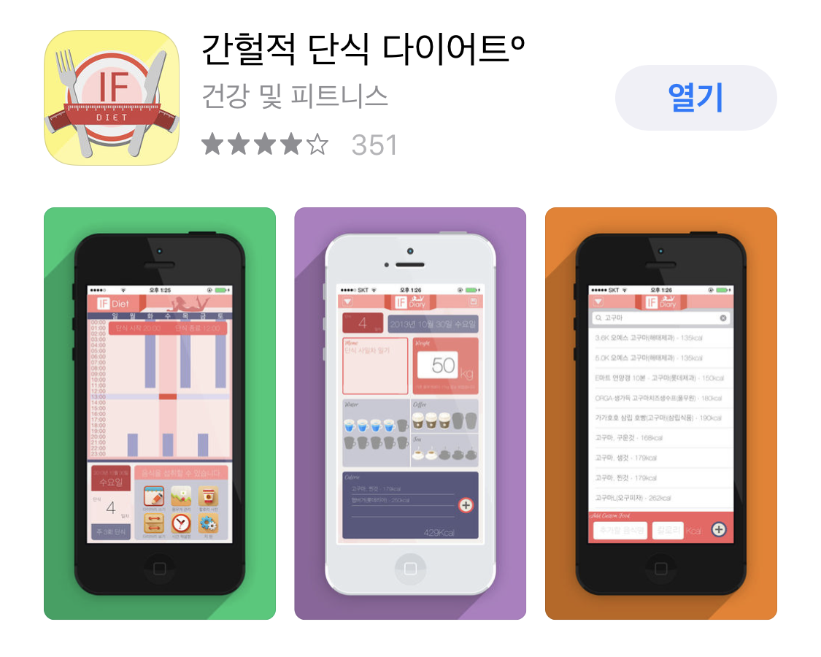
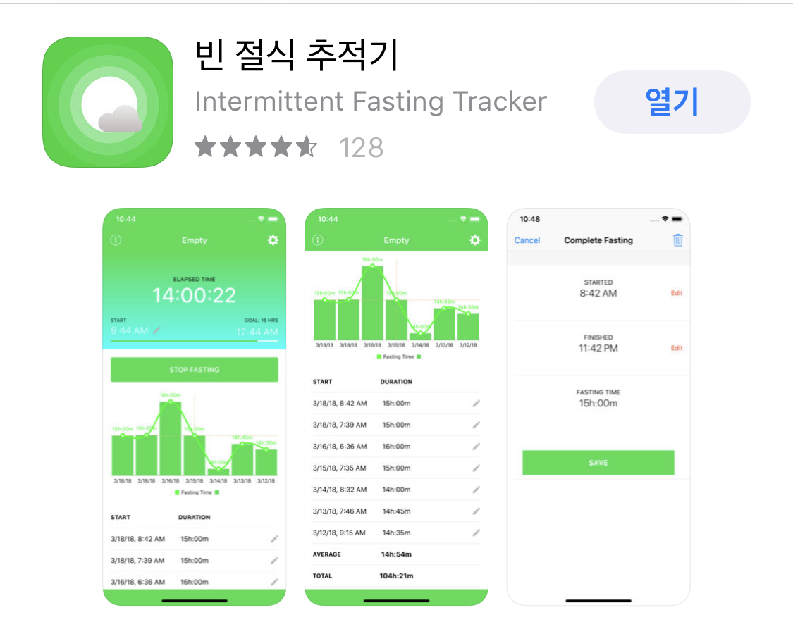
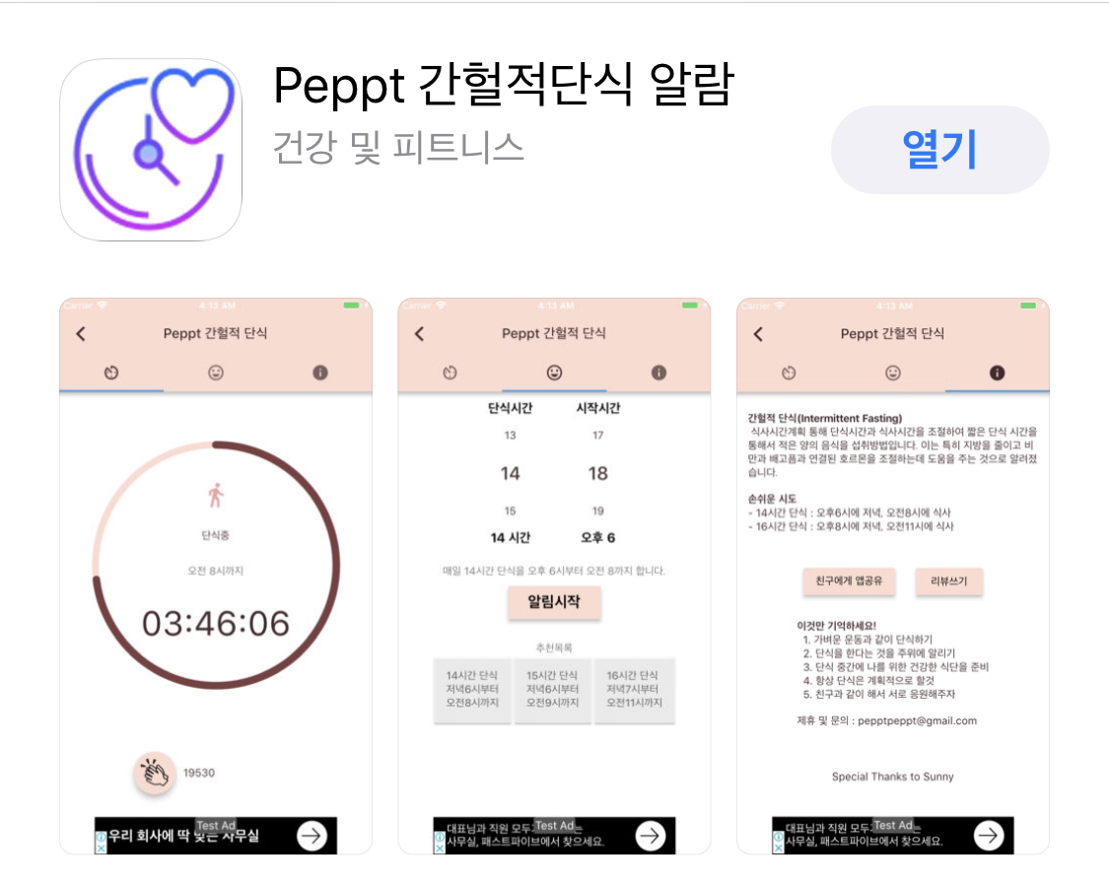
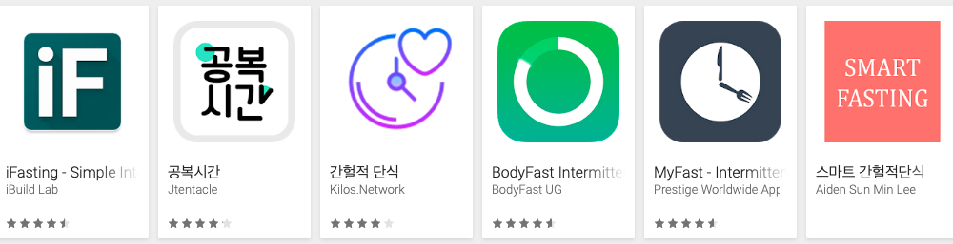
02. 부가서비스 소개
간헐적 단식 관련 어플 - iOS
1. 헬스케어 관련 서비스로 접근하라.
2. 병원 이벤트 관련 주 타켓을 찾아라.
3. 최근 이슈가 되는 아이템을 선정하라.
요즘 다이어터들의 관심을 끄는 독보적인 이슈가 있죠? 바로 ‘간헐적 단식’. SBS 스페셜에 소개되면서 온라인상에서 뜨거운 감자로 떠올랐습니다.
출처 : VOGUE - 2019.2.12 간헐적 단식의 성공을 위해 기억해야 할 10가지
간헐적 단식을 관리해주는 서비스를 만들자

Slide 4
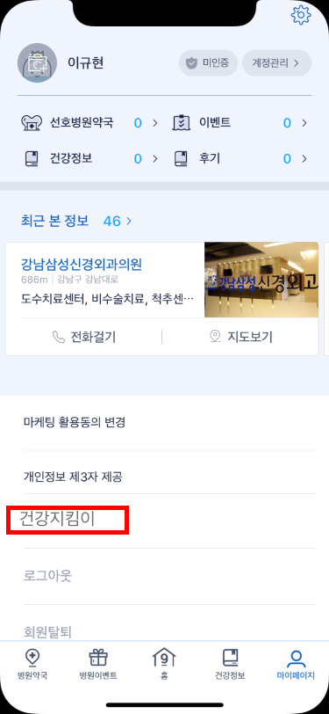
03. 부가서비스 구상
시나리오 1.
일반 회원 또는 인증 회원이 로그인
건강지킴이(가제) Cell이 활성화
조건
로그인 되었을 때

Slide 5
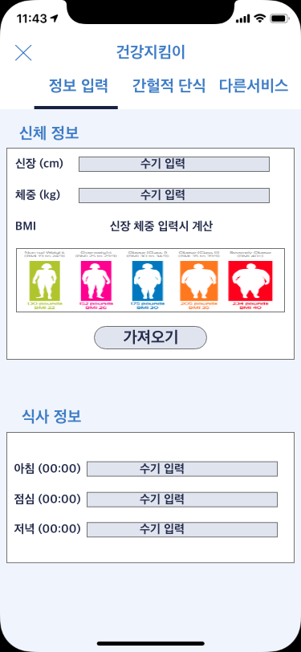
03. 부가서비스 구상
시나리오 2.
회원의 신체 정보를 입력 받음
입력 받은 신장, 체중으로 BMI 산출하여
통계청 - 연령별 체질량 분포 현황 기준으로
자기 현황과 분포도를 제공
조건
인증 회원만 분포도 가능 (생년월일)
가져오기는 스마트체중계 또는 병원제휴 인바디 데이터를 통해
좀 더 디테일한 정보 제공

Slide 6
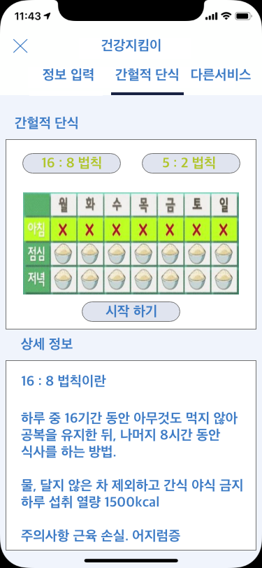
03. 부가서비스 구상
시나리오 3.
16:8 법칙, 5:2 법칙 선택
상세 정보 확인하고 시작하기
조건
16:8의 경우, 아침 또는 저녁을 선택가능 - 16시간 공복
5:2의 경우, 요일 선택시 +2일 뒤 [아침,점심] 또는 [점심,저녁]
선택하여 - 2일에 한번 24시간 공복 유지

Slide 7
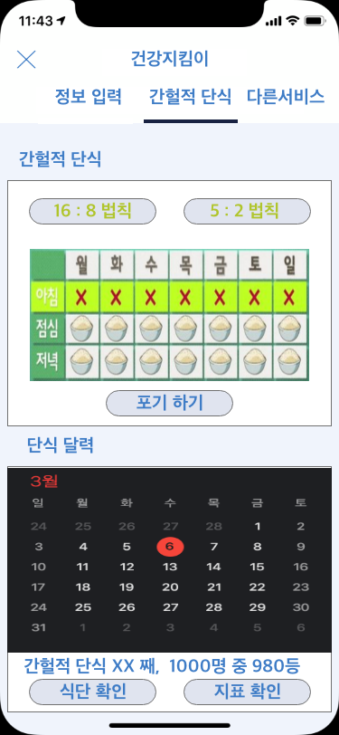
03. 부가서비스 구상
시나리오 4. 하단에 단식 달력 활성화 되어, 디데이와 연별대 랭킹 표기
시나리오 4-1, 포기하기
시나리오 4-2, 식단확인
시나리오 4-3, 지표확인
조건
인증회원 기준으로 간헐적 단식 활성화 사용자가 체크되야 함

Slide 8
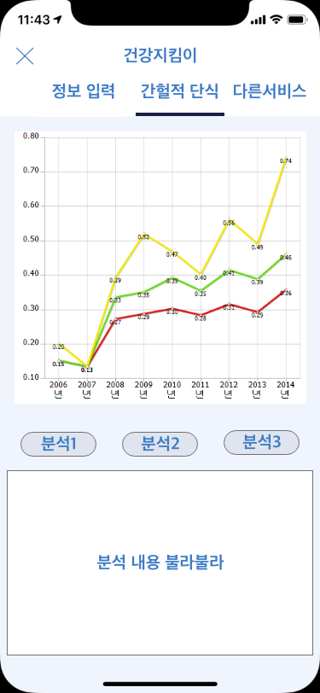
03. 부가서비스 구상
시나리오 4-1. 포기 시점 기준으로 산정해서 지표 확인 내용 표기
조건
진행 사항이 최소 일주일
미만을 경우 데이터 제공 안함
지표 확인과 같은 VIEW 사용

Slide 9
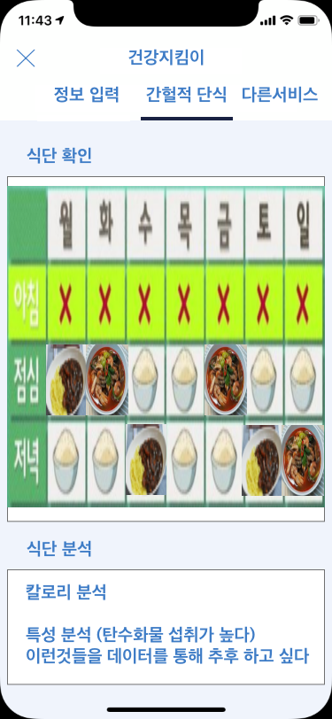
03. 부가서비스 구상
시나리오 4-2. 사용자가 찍은 이미지 기준으로 일주일 데이터 제공
간헐적 단식에 식사량에 따른 식사 정보
조건
[푸쉬1] 매 식사 시간 음식 정보 - 사진(인증샷)
사진은 로컬 갤러리에서 불러오기
음식데이터 분석은 추후(사진 업로드 문제?!)

Slide 10
03. 부가서비스 구상
시나리오 4-3. 통계청 - 연령별 체질량 분포 현황 기준으로
분석1 같은 연령대, 단식일 기준 지표
분석2 BMI 기준별, 상대 값 지표
분석3 기간별 몸무게 변화량 지표
조건
[푸쉬2] 매 주 몸무게 데이터 갱신 - 수기입력 or 스마트체중계

Slide 11
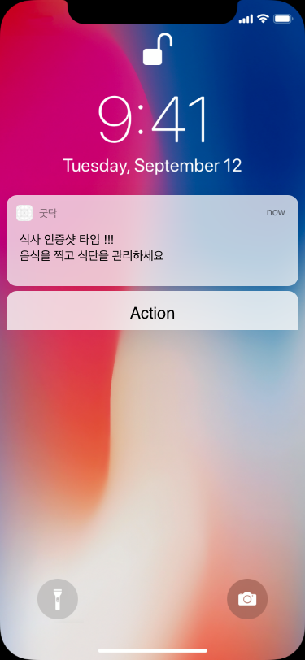
03. 부가서비스 구상
푸쉬1. 매 식사 시간 음식 정보
입력된 식사 시간 +5분 뒤 푸쉬 알람을 통해
인증샷을 찍고 저장하도록 유도
Future
이미지 분석(머신러닝)을 통해 음식을 유추하고
음식별 칼로리를 계산해서 피드백

Slide 12
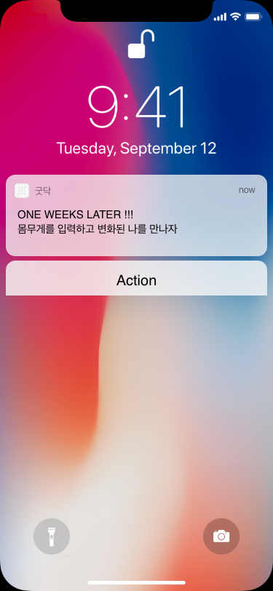
03. 부가서비스 구상
푸쉬2. 매 주 몸무게 데이터 갱신
단헐적 단식 시작 일주일 간격으로 푸쉬 알람을 통해
몸무게 수기입력 유도하여 데이터 갱신
Future
스마트체중계 또는 제휴 병원 인바디 또는 신체정보
데이터로 연동 및 갱신

Slide 13
04. 예상 일정
예상 일정
프로젝트 시작일 : 3월 11일
프로젝트 종료일 : 5월 6일
워킹데이 기준일 : 41일
상세 일정은 시나리오 바탕으로 기능정의 및 구현 여부, 학습곡선,
피드백에 따라 변동 됩니다.
예상 일정은 심적인 이유로 41일 두달 정도로 잡았습니다.

